Slide 1



[NOME DA EQUIPA]
[Nome da startup]

Slide 2



A EQUIPA
[fotografia]
[fotografia]
[fotografia]
[fotografia]
[fotografia]
[NOME]
[NOME]
[NOME]
[NOME]
[NOME]

Slide 3

A EQUIPA
[fotografia]
[fotografia]
[fotografia]
[fotografia]
[NOME]
[NOME]
[NOME]
[NOME]

Slide 4





PROPOSTA DE RESOLUÇÃO

Slide 5


PRESENTE
FUTURO
Solução
[Texto]
Problema/Necessidade
[Causa 1]
[Causa 2]
[Causa 3] [...]
Como?
[Texto]
Realidade da empresa
[Impacto 1]
[Impacto 2]
[Impacto 3] [...]
Benefícios
[Texto]

Slide 6




[TÍTULO]
[Desenvolvimento]

Slide 7


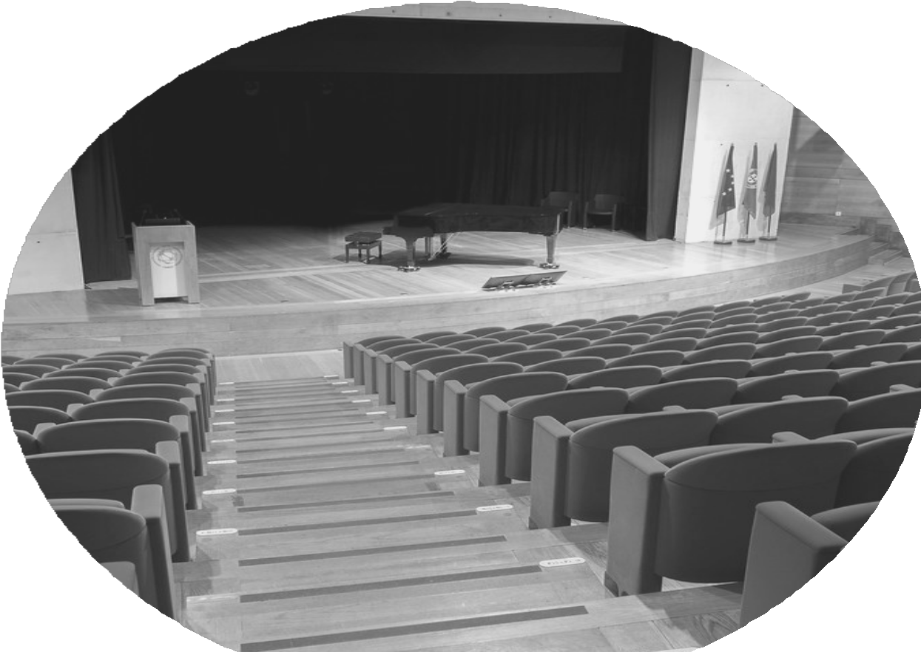





Let''s SOLVE this TOGETHER
www.negiscte.pt
www.unsolved.pt

